Slide 2
DOVE SEI?
Dove sei? Che cosa fai? Questa domanda è anche una delle prime frasi che Dio, mentre «passeggiava nel giardino alla brezza del giorno» (Gn 3, 8-9), rivolge all’uomo. Il Creatore, fin dal principio dei tempi, voleva camminare accanto ad Adamo e a Eva; potremmo pensare, con una certa audacia, che Dio cercava la loro amicizia – e oggi la nostra – per contemplare la sua creazione ora che era pienamente compiuta.

Slide 3
QUALE RAPPORTO CON DIO
la Scrittura presenta continuamente il nostro rapporto con Dio in termini di amicizia. Il libro dell’Esodo non lascia luogo a dubbi: «Il Signore parlava con Mosè faccia a faccia, come un uomo parla con un altro» (Es 33, 11). Nel libro del Cantico dei Cantici, che contiene in chiave poetica la relazione tra Dio e l’anima che lo cerca, Egli chiama continuamente quest’ultima «amica mia» (cfr. Ct 1, 15 e altri).

Slide 4
DIO PREPARA AMICI
^{libro della Sapienza afferma:}
²⁴La sapienza è più veloce di qualsiasi movimento, per la sua purezza si diffonde e penetra in ogni cosa. ²⁵È effluvio della potenza di Dio, emanazione genuina della gloria dell'Onnipotente; per questo nulla di contaminato penetra in essa. ²⁶È riflesso della luce perenne, uno specchio senza macchia dell'attività di Dio e immagine della sua bontà. ²⁷Sebbene unica, può tutto; pur rimanendo in se stessa, tutto rinnova e attraverso i secoli, passando nelle anime sante, prepara amici di Dio e profeti.

Slide 5
E’ importante notare che in tutti questi casi l’iniziativa proviene proprio da Dio; l’alleanza che ha suggellato con la creazione non è simmetrica, come potrebbe essere un contratto fra uguali, ma è asimmetrica: ci è stata donata la sconcertante possibilità di parlare a tu per tu con il nostro stesso Creatore.

Slide 6
La Scrittura è piena di esempi che dimostrano il tentativo continuo da parte di Dio di stabilire una relazione di amicizia con gli uomini.
Questa manifestazione dell’amicizia che Dio ci offre, la comunicazione di questa novità, è continuata in crescendo nel corso della storia della salvezza. Tutto quello che ci aveva detto per mezzo dell’alleanza si illumina definitivamente con la vita del Figlio di Dio sulla terra: «Dio ci ama non soltanto come creature, ma anche come figli ai quali, in Cristo, offre una vera amicizia».

Slide 7
GESU‘ CI INVITA ALL‘AMICIZIA DON IL PADRE
Tutta la vita di Gesù è un invito all’amicizia con suo Padre. Uno dei momenti più intensi nei quali ci trasmette questa buona notizia è durante l’Ultima Cena. Lì, nel Cenacolo, con ogni suo gesto, Gesù apre il suo cuore per portare i discepoli – e noi con loro – all’autentica amicizia con Dio.

Slide 8
VI CHIAMO AMICI ….
Nel vangelo di san Giovanni leggiamo: «Gesù, sapendo che era giunta la sua ora di passare da questo mondo al Padre, dopo aver amato i suoi che erano nel mondo, li amò sino alla fine» (Gv 13, 1). Erano presenti Pietro e Giovanni, Tommaso e Filippo, tutti i dodici insieme, ognuno appoggiato di fianco secondo il costume dell’epoca. Per tutto ciò che si narra, probabilmente era una tavola a tre lati – a forma di U – nella quale Gesù si trovava quasi a un’estremità, il posto importante, e Pietro occupava l’opposto, quello del servitore; è possibile che stessero uno di fronte all’altro.

Slide 9
TOGLIERE LA POLVERE
Gesù a un certo punto, malgrado non fosse compito di chi occupava il posto più importante, si alzò per compiere un gesto che forse sua madre aveva fatto molte volte con lui: prese un asciugamano e se lo pose alla cintura, per togliere la polvere dai piedi dei suoi amici.

Slide 10
L’immagine della polvere è presente fin dall’inizio della Sacra Scrittura. Nella storia della creazione ci viene raccontato che «Dio plasmò l’uomo con polvere del suolo» (Gn 2, 7). Allora, perché non fosse più qualcosa di inanimato, morto e incapace di avere relazioni, Dio «soffiò nelle sue narici un alito di vita e l’uomo divenne un essere vivente» (Gn 2, 7). Da quel momento l’uomo sentirà una tensione dovuta all’essere polvere e spirito, una tensione esistente tra i suoi limiti radicali e le sue aspirazioni d’infinito. Però Dio è più forte della nostra debolezza e di qualunque nostro tradimento.

Slide 11
Ora, nel Cenacolo, la polvere dell’uomo compare nuovamente. Cristo si piega sui piedi dei suoi amici, per liberarli dalla polvere, ricrearli (ridare dignità), restituendo loro la relazione con il Padre. Gesù ci lava i piedi e, divinizzando la polvere della quale siamo fatti, ci dona l’amicizia intima che Egli ha con suo Padre. Ora, pieno di emozione, con gli occhi di tutti i suoi discepoli su di Lui, dice: «Vi ho chiamati amici, perché tutto ciò che ho udito dal Padre l’ho fatto conoscere a voi» (Gv 15, 15). Dio vuole condividere tutto. Gesù condivide con noi la sua vita, la sua capacità di amare, di perdonare, di essere amici sino alla fine.

Slide 12
POLVERE E SPIRITO
Nell’uomo coesistono polvere e spirito. Dio lo sa e viene incontro a noi. Tutti noi abbiamo fatto l’esperienza di come le buone relazioni di amicizia ci hanno cambiati; forse non saremmo gli stessi se non avessimo coltivato nella nostra vita queste relazioni. Anche l’essere amici di Dio trasforma il nostro modo di essere amici di coloro che stanno attorno a noi.

Slide 13
Molte pagine del Vangelo ci parlano di stretti rapporti di amicizia di Gesù. Anche se di solito non disponiamo dei dettagli del processo che deve aver generato queste profonde relazioni, gli effetti che conosciamo ci lasciano chiaramente capire che lì c’era un autentico affetto reciproco

Slide 14
. Scopriamo che il Signore è stato felice dei suoi amici; il suo cuore di uomo non ha voluto rinunciare alla reciprocità dell’amore umano: «Il Vangelo ci rivela che Dio non può stare senza di noi: Lui non sarà mai un Dio senza l’uomo». Per esempio, sappiamo che Gesù si è sentito sempre ben accolto e amato nella casa dei suoi amici di Betania. Quando Lazzaro muore, le due sorelle si rivolgono al Signore con assoluta fiducia, ma anche con parole dure che dimostrano l’intimo rapporto che univa Gesù a quella famiglia: «Signore, se tu fossi stato qui, mio fratello non sarebbe morto» (Gv 11, 32). L’amico si commuove al dolore di quelle donne e non può contenere le lacrime (cfr. Gv 11, 35). In quella casa Gesù poteva riposare, si sentiva a suo agio, poteva parlare con franchezza!

Slide 15
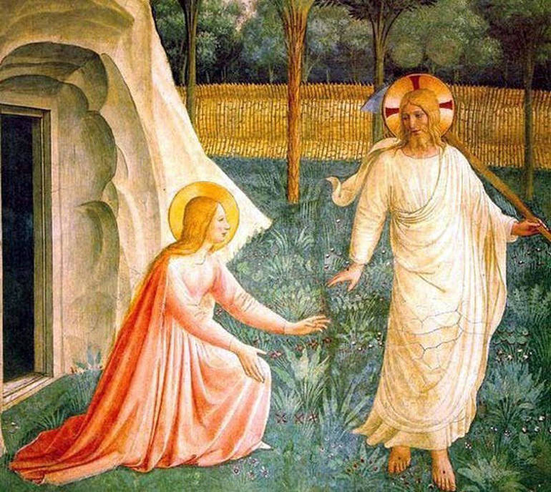
Maria di Magdala

Slide 16
FRAGILE COME NOI, AMICO DEGLI UOMINI…..

Slide 17
QUI L‘AMICIZIA PIU‘ SUBLIME SI FA STORIA…CARNE…FRAGILITA‘

Slide 18
Maria, Madre di Gesù, e Giuseppe, suo padre putativo, erano in viaggio da Nazaret a Betlemme, per un censimento, quando Maria fu colta dalle doglie. Poiché erano giunti in città la sera tardi e non erano riusciti a trovare posto in un albergo, i due erano stati costretti a cercare rifugio dal freddo in una stalla, o, secondo altre versioni della storia, in una grotta, dove un placido bue e l’asino su cui viaggiavano avevano scaldato il piccolo appena nato con il loro respiro.
Così viene rappresentata da duemila anni la natività: una grotta, un uomo, una donna, un piccolo bambino deposto in una mangiatoia, con solo un bue e un asino a scaldarlo nella sua prima, gelida notte nel mondo.

Slide 19
DIO SI E‘ FATTO BAMBINO
L‘IMMENSA STIMA VERSO L‘UMANITA‘ SPINGE DIO A FARSI CARNE, PICCOLO, GRACILE, BISOGNOSO DI TUTTO E DI TUTTI.
Ora non ci rivolge più la domanda: DOVE SEI?
MA –ECCOMI- Sono Io in te, con te, come te……

Slide 20
A NOSTRO LIVELLO
E‘ sceso come amico degli uomini, amico sincero, non vive al di sopra di noi ma a nostro livello, perché amico - sulla terra, la nostra terra….
Vive anche la fragilità di tutti, perchè l’amicizia abbraccia la fragilità

Slide 21
L‘AMICO GESU‘ = CAMMINA A NOSTRO FIANCO
In Gesù inizia la grande avventura di camminare fianco a fianco, anzi di portare l‘uno lo splendore dell‘altro, la bellezza…

Slide 22
ANNUNCIO SORPRESA: DAL VANGELO DI LUCA cap.2
⁹Un angelo del Signore si presentò a loro e la gloria del Signore li avvolse di luce. Essi furono presi da grande timore, ¹⁰ma l'angelo disse loro: «Non temete: ecco, vi annuncio una grande gioia, che sarà di tutto il popolo: ¹¹oggi, nella città di Davide, è nato per voi un Salvatore, che è Cristo Signore. ¹²Questo per voi il segno: troverete un bambino avvolto in fasce, adagiato in una mangiatoia». ¹³E subito apparve con l'angelo una moltitudine dell'esercito celeste, che lodava Dio e diceva:
¹⁴ «Gloria a Dio nel più alto dei cieli e sulla terra pace agli uomini, che egli ama».

Slide 23
VENITE A VEDERE: VI E‘ NATO IL SALVATORE, COLUI CHE DA SEMPRE AVETE CERCATO.
L‘amicizia è apertura, disponibilità reciproca, ma anche verso gli altri…In quella grotta avvengono cose strane, I PASTORI, GLI ULTIMI CORRONO AD ABBRACCIARE L‘AMICO, I GRANDI INTELLETTUALI CERCANO UN SEGNO E IL SENSO DEL VIVERE,…CORRONO ANCHE LORO E SI FIDANO DI UNA STELLA …DI CHI INDICA LA STRADA…

Slide 24
LA TENEREZZA è L‘ABBRACCIO DELL‘AMICO.
Nella grotta c‘è una madre, Maria e con Lei Giuseppe che rappresentano il calore, l‘abbraccio, l‘esultanza di una presenza amica.

Slide 25
L‘AMICIZIA E‘ LUCE CHE RISCHIARA ILLUMINA
(Mt 4,16 ) Il popolo che abitava nelle tenebre vide una grande luce, per quelli che abitavano in regione e ombra di morte una luce è sorta.

Slide 26
….
NOI SPESSO AFFERMIAMO CHE L‘AMICIZIA CI FA RINASCERE, CI TIRA FUORI IL MEGLIO DI NOI STESSI…Chi racconta dell’amico/a dice spesso sento sussultare il cuore all’incontro
DIO SI E‘ FATTO AMICO PROPRIO PER QUESTO…

Slide 27
ULTIMAMENTE
Ebrei 1: PROLOGO
¹ Dio, che molte volte e in diversi modi nei tempi antichi aveva parlato ai padri per mezzo dei profeti, ²ultimamente, in questi giorni, ha parlato a noi per mezzo del Figlio, che ha stabilito erede di tutte le cose e mediante il quale ha fatto anche il mondo. ³Egli è irradiazione della sua gloria e impronta della sua sostanza, e tutto sostiene con la sua parola potente. Dopo aver compiuto la purificazione dei peccati, sedette alla destra della maestà nell'alto dei cieli, ⁴divenuto tanto superiore agli angeli quanto più eccellente del loro è il nome che ha ereditato.

Slide 28
I VERI AMICI
Dio si serve dei nostri amici per aprirci dei panorami, per insegnarci cose nuove o per farci scoprire il vero amore: «I nostri amici ci aiutano a comprendere dei punti di vista sulla vita che differiscono dai nostri, arricchiscono il nostro mondo interiore e, quando l’amicizia è profonda, ci permettono di considerare le cose in un modo diverso dal nostro».

Slide 29
Lo scrittore britannico C.S. Lewis – che godette di profonde amicizie – affermava, col suo peculiare senso dell’humour, che l’amicizia non è un premio al buon gusto ma il mezzo con il quale Dio ci rivela le bellezze degli altri e noi veniamo a conoscenza dei diversi modi di guardare il mondo.

Slide 30
AVERE AMICI….
Avere amici ci insegna ad aprirci, a capire, a prenderci cura degli altri, a uscire dalla nostra comodità e dall’isolamento, a condividere la vita. Ecco perché “per un amico fedele non c’è prezzo” (Sir 6,15)». Contemplare l’amicizia da questa prospettiva ci spinge ad amare di più e meglio i nostri amici, a guardarli come li guarda Gesù. A questo impegno si deve unire anche una lotta per lasciare che ci chiamino amici, dato che non c’è vera amicizia là dove non c’è una reciprocità di amore.

Slide 31
Un dono per l’uno e per l’altro
Sapere che l’amicizia è un dono evita che cadiamo in un «complesso di super-eroe». L’amicizia richiede una buona dose di umiltà, che ci faccia riconoscere vulnerabili e bisognosi di affetto umano e divino. L’amico non si turba né si vergogna, non si scusa né s’infastidisce. L’amico ama e si lascia amare. Questo ha fatto Gesù e questo hanno fatto i suoi seguaci.

Slide 32
L‘AMICIZIA CHIEDE DI CHINARSI SULL‘ALTRO/A… CHIEDE DI ESSERE CAPACI DI TOGLIERE LA POLVERE CHE COPRE LA BELLEZZA INTERIORE DELL‘ALTRO… L‘AMICIZIA INFATTI RICREA, RIGENERA, DONA LUCENTEZZA A TUTTO CIO‘ CHE CI APPARE OMBROSO O PESANTE, SE VISSUTO DA SOLI…E‘ UN ESERCIZIO SPESSO NASCOSTO E MISTERIOSO…

